Slide 1
BỘ SÁCH GIÁO KHOA
KẾT NỐI TRI THỨC VỚI CUỘC SỐNG
LỚP 11

Slide 2
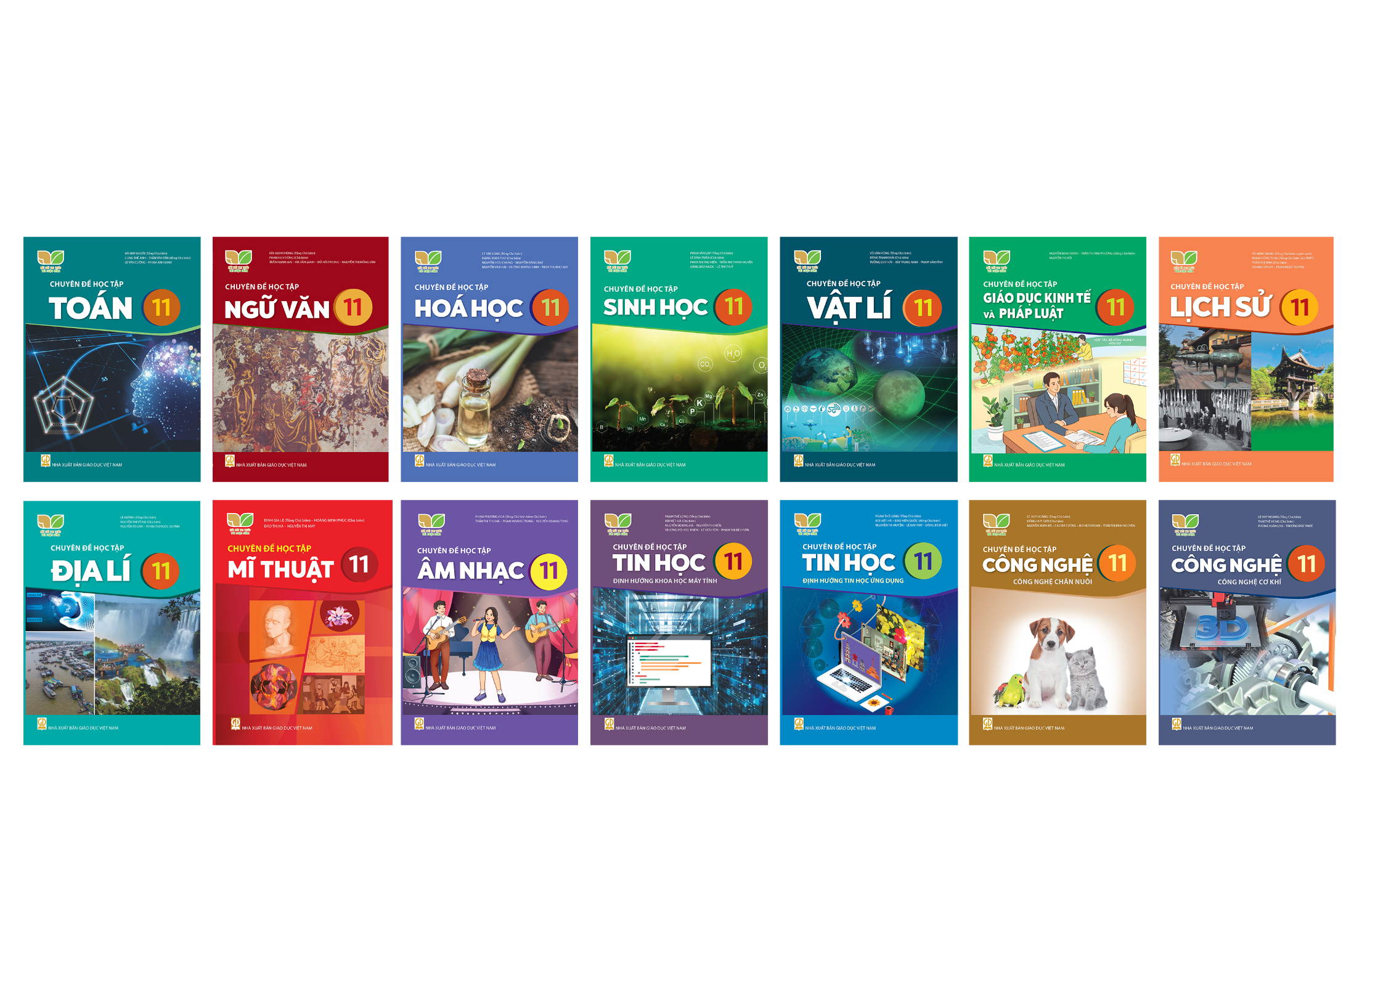
BỘ SÁCH GIÁO KHOA
KẾT NỐI TRI THỨC VỚI CUỘC SỐNG
LỚP 11

Slide 3
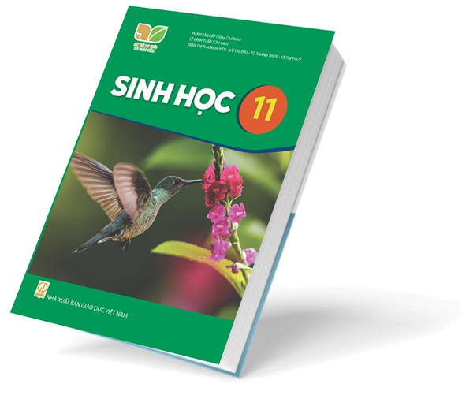
SGK SINH HỌC 11 – ĐỘI NGŨ TÁC GIẢ
Phạm Văn Lập (TCB)
Lê Đình Tuấn (CB)
Trần Thị Thanh Huyền
Vũ Thị Thu
Tô Thanh Thuý
Lê Thị Thuỷ
Notes:
Kính chào quý thầy cô cùng các độc giả quan tâm đến sách Sinh học 11!
Hôm nay tôi vinh dự thay mặt nhóm tác giả giới thiệu với các thầy cô về SGK Sinh học 11, viết theo chương trình giáo dục phổ thông 2018. Cuốn sách Sinh học 11 thuộc bộ Kết nối tri thức với cuộc sống, được xây dựng bởi đội ngũ tác giả dày dặn kinh nghiệm trong công tác giáo dục, nghiên cứu khoa học nói chung và viết sách nói riêng.

Slide 4
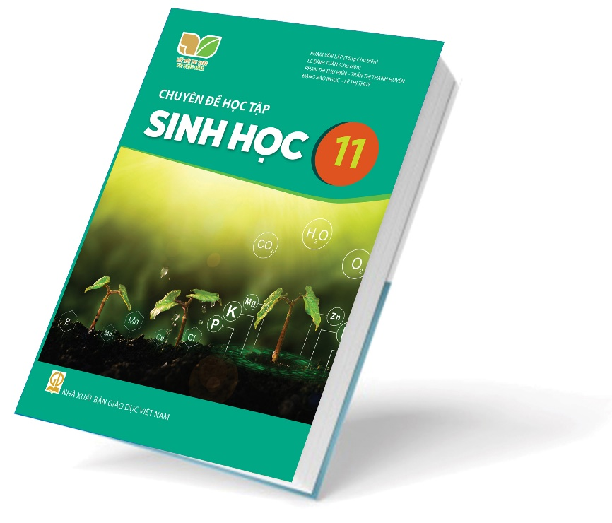
SGK CĐHT SINH HỌC 11 – ĐỘI NGŨ TÁC GIẢ
Phạm Văn Lập (TCB)
Lê Đình Tuấn (CB)
Phan Thị Thu Hiền
Trần Thị Thanh Huyền
Đặng Bảo Ngọc
Lê Thị Thuỷ

Slide 5
NỘI DUNG TRÌNH BÀY
I. QUAN ĐIỂM BIÊN SOẠN
II. CẤU TRÚC SÁCH VÀ CẤU TRÚC BÀI HỌC
III. NHỮNG ĐIỂM MỚI NỔI BẬT CỦA SÁCH
IV. TÀI LIỆU HỖ TRỢ SÁCH SINH HỌC 11

Slide 6
I. QUAN ĐIỂM BIÊN SOẠN
SGK mới được biên soạn dựa trên việc bám sát:
Chương trình giáo dục phổ thông 2018, gồm chương trình tổng thể và chương trình môn Sinh học.
Thông tư 33 của Bộ GD&ĐT về viết SGK.
Định hướng chung của bộ sách là Kết nối tri thức với cuộc sống.

Slide 7
I. QUAN ĐIỂM BIÊN SOẠN
1. Tạo điều kiện cho học sinh tự học hình thành kiến thức mới và phát triển năng lực, phẩm chất theo yêu cầu cần đạt của Chương trình Sinh học 2018.
2. Tạo điều kiện cho giáo viên tổ chức các hoạt động dạy học phát triển các năng lực sinh học, năng lực chung và phẩm chất ở học sinh.

Slide 8
II. CẤU TRÚC SÁCH VÀ CẤU TRÚC BÀI HỌC
1. Cấu trúc sách theo chương, bài theo quy định của Thông tư 33
2. Cấu trúc bài theo quy định của Thông tư 33
Mở đầu
Hình thành kiến thức mới
Luyện tập và vận dụng

Slide 9
II. CẤU TRÚC SÁCH VÀ CẤU TRÚC BÀI HỌC
a) Cấu trúc SGK Sinh học 11 với thời lượng 70 tiết.
Hướng dẫn sử dụng sách
Lời nói đầu, Mục lục
Chương I. Trao đổi chất và chuyển hóa năng lượng ở sinh vật
Bài 1. Khái quát về trao đổi chất và chuyển hoá năng lượng
Bài 2 - 7. Trao đổi chất và chuyển hoá năng lượng ở thực vật
Bài 8 - 13. Trao đổi chất và chuyển hoá năng lượng ở động vật
Chương II. Cảm ứng ở sinh vật
Bài 14. Khái quát về cảm ứng ở sinh vật
Bài 15 - 16. Cảm ứng ở thực vật
Bài 17 - 18. Cảm ứng ở động vật

Slide 10
II. CẤU TRÚC SÁCH VÀ CẤU TRÚC BÀI HỌC
Chương III. Sinh trưởng và phát triển ở sinh vật
Bài 19. Khái quát về sinh trưởng và phát triển ở sinh vật
Bài 20 - 21. Sinh trưởng và phát triển ở thực vật
Bài 22 - 23. Sinh trưởng và phát triển ở động vật
Chương IV. Sinh sản ở sinh vật
Bài 24. Khái quát về sinh sản ở sinh vật
Bài 25 - 26. Sinh sản ở thực vật
Bài 27. Sinh sản ở động vật
Chương V. Mối liên quan giữa các quá trình sinh lí trong cơ thể sinh vật và một số ngành nghề liên quan đến sinh học cơ thể
Bài 28. Mối liên quan giữa các quá trình sinh lí trong cơ thể sinh vật
Bài 29. Một số ngành nghề liên quan đến sinh học cơ thể
Em có biết / khoa học và đời sống
Giải thích một số thuật ngữ trong sách

Slide 11
II. CẤU TRÚC SÁCH VÀ CẤU TRÚC BÀI HỌC
b) Cấu trúc SGK Chuyên đề học tập Sinh học 11 với thời lượng 35 tiết
Hướng dẫn sử dụng sách
Lời nói đầu
Mục lục
Chuyên đề 1: Dinh dưỡng khoáng - Tăng năng suất cây trồng và nông nghiệp sạch (Từ bài 1 đến bài 5-Dự án)
Chuyên đề 2: Một số bệnh dịch ở người và cách phòng, chống (Từ bài 5 đến bài 8-Dự án)
Chuyên đề 3: An toàn thực phẩm (Từ bài 9 đến bài 11-Dự án)
Giải thích một số thuật ngữ trong sách

Slide 12
III. NHỮNG ĐIỂM MỚI NỔI BẬT CỦA SÁCH
Những điểm mới trong biên soạn sách Sinh học 11 CTGDPT 2018 được thể hiện chủ yếu qua:
1. Hệ thống câu hỏi, bài tập.
2. Hình thức trình bày.

Slide 13
Những điểm mới: Hệ thống câu hỏi
Hệ thống câu hỏi trong bài học là công cụ tổ chức dạy học tích cực, cũng là công cụ kiểm tra đánh giá trong quá trình dạy học ở trên lớp và ở ngoài lớp học.
Hệ thống câu hỏi gồm :
Câu hỏi nhóm 1 (Dừng lại và suy ngẫm): gồm các câu hỏi sau các phần, mục ở mỗi bài.
Các câu hỏi nhóm 1 giúp HS hình thành kiến thức mới và suy luận dựa trên cơ sở kiến thức mới hình thành hoặc kiến thức liên môn đã biết.

Slide 14
Những điểm mới: Hệ thống câu hỏi
CÂU HỎI NHÓM 1 PHẦN THỰC VẬT
Ví dụ:
1. Nguồn nguyên liệu và sản phẩm của quá trình hô hấp là gì? Hô hấp có vai trò như thế nào đối với cơ thể thực vật?
2. Con đường hô hấp hiếu khí và lên men gồm những giai đoạn nào? Nguyên liệu và sản phẩm của từng giai đoạn là gì?
3. So sánh con đường lên men và hô hấp hiếu khí.

Slide 15
Những điểm mới: Hệ thống câu hỏi
CÂU HỎI NHÓM 1 PHẦN ĐỘNG VẬT
Ví dụ:
1. Nghiên cứu Hình 10.1 và mô tả đường đi của máu (bắt đầu từ tim) trên sơ đồ hệ tuần hở và hệ tuần hoàn kín, từ đó đưa ra khái niệm hệ tuần hoàn hở và hệ tuần hoàn kín.
2. Nghiên cứu Hình 10.2 và mô tả đường đi của máu (bắt đầu từ tim) trên sơ đồ hệ tuần đơn của Cá xương và hệ tuần hoàn kép của Thú, từ đó đưa ra khái niệm hệ tuần hoàn đơn và hệ tuần hoàn kép.

Slide 16
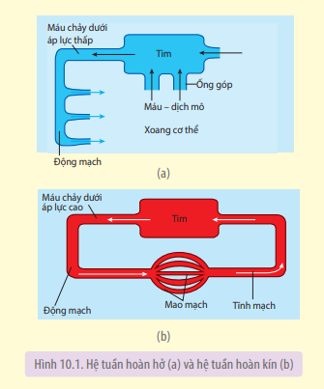
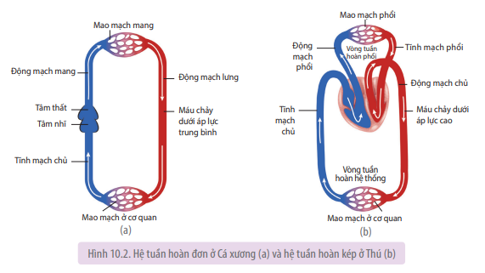
Những điểm mới: Hệ thống câu hỏi
Hình 10.1. Hệ tuần hoàn hở (a) Hình 10.2. Hệ tuần hoàn đơn ở Cá xương (a)
và hệ tuần hoàn kín (b) và hệ tuần hoàn kép ở Thú (b)

Slide 17
Những điểm mới: Hệ thống câu hỏi
Câu hỏi nhóm 2: Gồm các câu hỏi rèn luyện và vận dụng.
Các câu hỏi nhóm 2 giúp HS củng cố, hoàn thiện kiến thức vừa học trong bài và vận dụng kiến thức đã học trước đó vào giải quyết những vấn đề từ đơn giản đến phức tạp trong Sinh học và trong thực tiễn của đời sống.

Slide 18
Những điểm mới: Hệ thống câu hỏi
CÂU HỎI NHÓM 2 PHẦN THỰC VẬT
Ví dụ:
1. Tại sao các cây xương rồng, cây thuốc bỏng thường sinh trưởng và phát triển chậm hơn so với các cây thuộc nhóm thực vật C3 và C4?
2. Tại sao trong trồng trọt người ta thường trồng xen cây có điểm bù ánh sáng thấp với điểm bù ánh sáng cao? Lấy ví dụ.
3. Trong trồng trọt, muốn tăng năng suất và cây trồng như khoai tây, khoai lang, sắn dây, mía, củ cải đường,…thông qua quang hợp, cần áp dụng các biện pháp kĩ thuật nào?

Slide 19
Những điểm mới: Hệ thống câu hỏi
CÂU HỎI NHÓM 2 PHẦN ĐỘNG VẬT
Ví dụ:
1. Độc tố tetrodotoxin trong cá nóc ngăn quá trình khử cực, đảo cực và tái phân cực trên các sợi thần kinh lại có thể gây tử vong ở người ăn cá nóc. Giải thích.
2. Vi khuẩn Clostridium botulinum đôi khi xuất hiện trong thức ăn để lâu ngoài không khí và tiết ra độc tố botulinum, độc tố này ngăn cản giải phóng acetylcholine ở chùy synapse thần kinh - cơ xương. Nếu ăn phải thức ăn có độc tố của loại vi khuẩn này thì hậu quả sẽ như thế nào? Giải thích.
3. Nếu nhìn gần trong thời gian dài (ví dụ, đọc sách dưới ánh sáng yếu, bàn ghế không đúng với kích cỡ cơ thể) làm thuỷ tinh thể phồng lên và giữ nguyên ở trạng thái phồng, điều này ảnh hưởng như thế nào đến khả năng nhìn các vật? Giải thích.

Slide 20
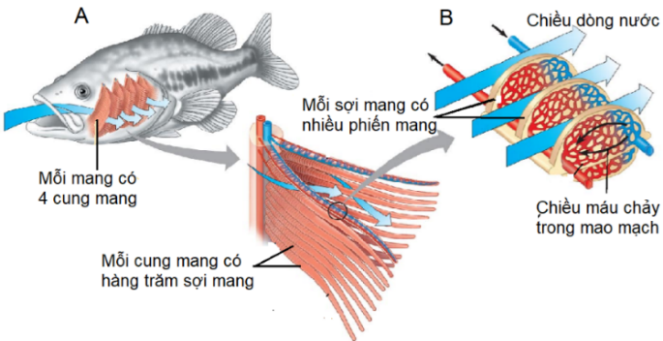
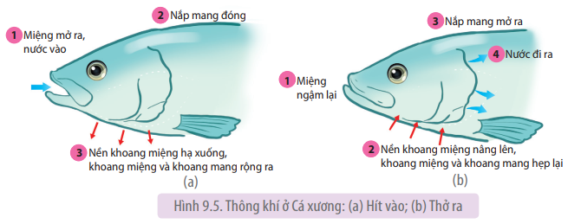
Hệ thống câu hỏi giúp định hướng phát triển năng lực sinh học và năng lực chung ở HS: quan sát, so sánh, suy luận, phân tích và tổng hợp, phát hiện và giải quyết vấn đề
Câu hỏi hình thành kiến thức mới qua đọc hiểu kết hợp quan sát hình ảnh:
1. Nghiên cứu Hình 9.4 và 9.5, cho biết tại sao hệ hô hấp của Cá xương trao đổi khí với nước rất hiệu quả?
Hình 9.4. Cấu tạo mang Cá xương Hình 9.5. Thông khí ở Cá xương

Slide 21
Hệ thống câu hỏi giúp định hướng phát triển năng lực sinh học và năng lực chung ở HS: quan sát, so sánh, suy luận, phân tích và tổng hợp, phát hiện và giải quyết vấn đề
Câu hỏi 1 giúp HS hình thành kiến thức mới qua kết hợp đọc hiểu, quan sát hình ảnh, từ đó tổng hợp 3 yếu tố giúp cá trao đổi hiệu quả, đó là:
- Diện tích bề mặt trao đổi khí rộng do mang cấu tạo từ nhiều cung mang, sợi mang và phiến mang.
- Đặc điểm thông khí giúp dòng nước giàu O2 đi liên tục, không bị ngắt quãng từ miệng qua mang.
- Hiện tượng dòng chảy song song và ngược chiều.

Slide 22
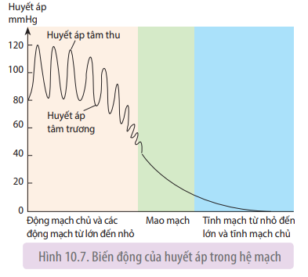
Hệ thống câu hỏi giúp định hướng phát triển năng lực sinh học và năng lực chung ở HS: quan sát, so sánh, suy luận, phân tích và tổng hợp, phát hiện và giải quyết vấn đề
Câu hỏi phát triển khả năng quan sát và suy luận qua biểu đồ:
1. Quan sát Hình 10.7, giải thích sự biến động huyết áp trong hệ thống mạch máu.
Hình 10.7. Biến động huyết áp trong hệ thống mạch máu
.

Slide 23
Hệ thống câu hỏi giúp định hướng phát triển năng lực sinh học và năng lực chung ở HS: quan sát, so sánh, suy luận, phân tích và tổng hợp, phát hiện và giải quyết vấn đề
Câu hỏi nhận biết và giải quyết vấn đề qua bảng số liệu
Câu 1. Bảng dưới đây cho thấy nhịp tim của một số động vật. Cho nhận xét về mối liên quan giữa nhịp tim và kích thước cơ thể động vật. Tại sao nhịp tim lại khác nhau ở các loài động vật?
HS phải nhận biết nhịp tim tỉ lệ nghịch với kích thước cơ thể và vận dụng nguyên lí sinh học đã biết đó là tốc độ chuyển hóa liên quan đến S / V để trả lời câu hỏi
Động vật | Nhịp tim / phút
Voi Trâu Lợn Mèo Chuột | 25 - 40 40 - 50 60 - 90 110 - 130 720 - 780

Slide 24
Những điểm mới: Hình thức trình bày
Đa dạng cách thể hiện cấu tạo, chức năng, cơ chế và quá trình sinh lí (thể hiện trên hình ảnh, sơ đồ, biểu đồ,…) giúp HS hứng thú và thuận lợi trong hình thành kiến thức mới.
Viết ngắn gọn, rõ ràng, cô đọng các kiến thức cốt lõi, nhưng vẫn đảm bảo được yêu cầu cần đạt của bài học. Nhờ đó, HS dễ dàng trong tự học, hình thành kiến thức qua đọc SGK.
Kết hợp kênh chữ và kênh hình hợp lí nhằm cung cấp thông tin để HS dựa vào đó xử lí thông tin, thực hiện các hoạt động/ nhiệm vụ được yêu cầu, HS thuận lợi trong hình thành kiến thức mới và phát triển các năng lực.
Một số ví dụ dưới đây về hình thức trình bày giúp HS dễ dàng trong tự học và giúp GV thuận lợi trong sử dụng phương pháp dạy học, kĩ thuật dạy học phát triển năng lực Sinh học và năng lực chung.

Slide 25
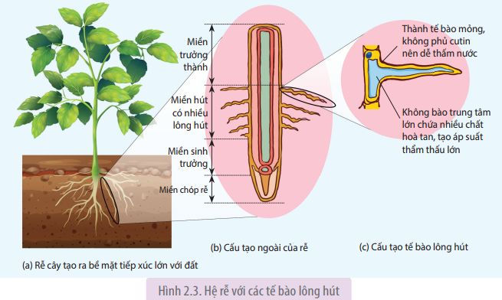
Những điểm mới: Hình thức trình bày
A. THỰC VẬT:
1. Cấu tạo được thể hiện bằng hình ảnh, sơ đồ. HS hình thành kiến thức qua quan sát hình ảnh, sơ đồ.

Slide 26
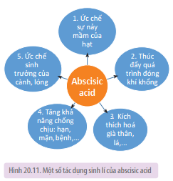
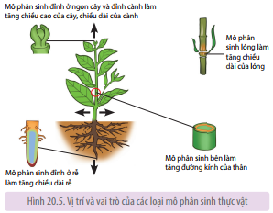
Những điểm mới: Hình thức trình bày
2. Chức năng sinh lí được thể hiện qua sơ đồ. HS hình thành kiến thức qua sơ đồ.

Slide 27
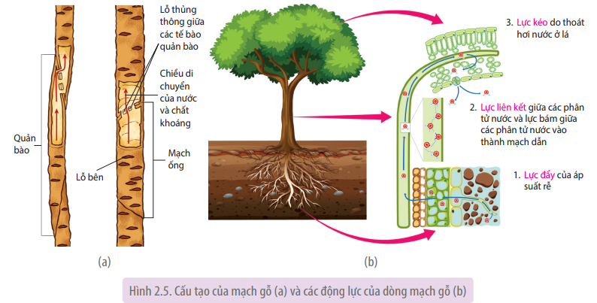
Những điểm mới: Hình thức trình bày
3. Cấu tạo, quá trình sinh lí, được thể hiện qua hình ảnh, sơ đồ. HS hình thành kiến thức qua quan sát, nghiên cứu hình ảnh, sơ đồ.

Slide 28
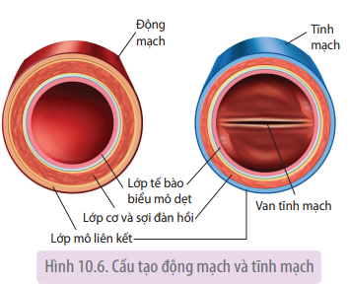
Những điểm mới: Hình thức trình bày
B. ĐỘNG VẬT:
1. Cấu tạo được thể hiện bằng hình ảnh, sơ đồ. HS hình thành kiến thức qua quan sát hình ảnh, sơ đồ.

Slide 29
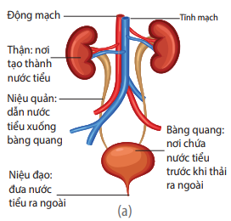
Những điểm mới: Hình thức trình bày
2. Chức năng sinh lí được thể hiện qua sơ đồ. HS hình thành kiến thức qua nghiên cứu sơ đồ.

Slide 30
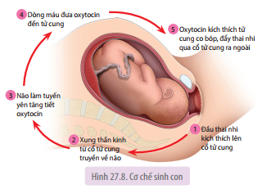
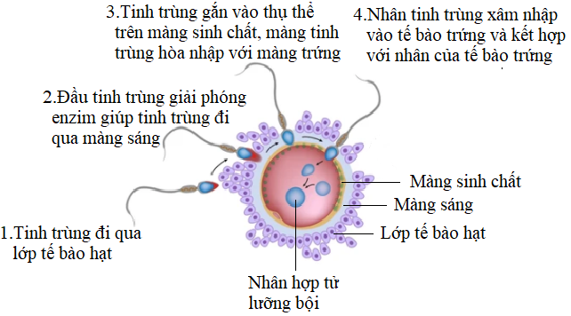
Những điểm mới: Hình thức trình bày
3. Cơ chế, quá trình sinh lí được thể hiện qua sơ đồ. HS hình thành kiến thức qua nghiên cứu sơ đồ:
H 26.6. Quá trình thụ tinh H 27.8. Cơ chế sinh con

Slide 31
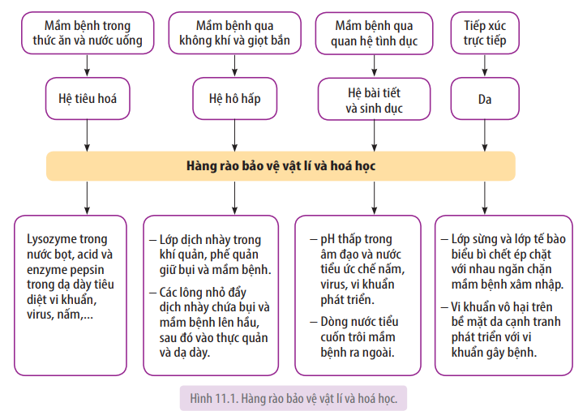
Những điểm mới: Hình thức trình bày
Cơ chế miễn dịch không đặc hiệu thể hiện qua sơ đồ:
Hình 12.1. Hàng rào bảo vệ vật lí
và hoá học

Slide 32
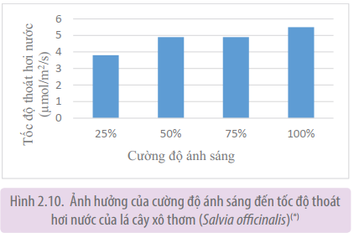
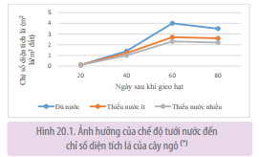
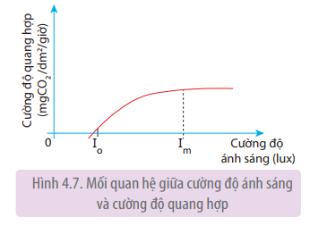
Những điểm mới: Hình thức trình bày
HS phát triển năng lực tư duy khoa học qua phân tích biểu đồ.

Slide 33
Những điểm mới: Các bài tập phát triển năng lực
Ngoài câu hỏi, các bài tập định hướng hành động ở HS nhằm phát triển các năng lực chung như: năng lực tìm hiểu thông tin qua tài liệu khoa học, internet, năng lực giao tiếp qua tìm gặp bác sĩ hoặc những người có chuyên môn về:
- Các bệnh hô hấp, tiêu hoá
- Các bệnh lây truyền qua quan hệ tình dục.
- Hậu quả mang thai ở tuổi vị thành niên.
- Biện pháp tránh thai.
- Biện pháp thúc đẩy sinh trưởng và phát triển,…

Slide 34
Phát triển năng lực và phẩm chất thông qua thí nghiệm, thực hành, thực hiện dự án
Các bài thực hành, thí nghiệm là phương pháp dạy học đặc thù của môn Sinh học và các môn KHTN. Thông qua thực hành, thí nghiệm HS củng cố kiến thức đồng thời phát triển các phẩm chất và năng lực (cẩn thận, bền bỉ, trung thực, làm việc một cách khoa học,...). Các bài thí nghiêm, thực hành trong SGK viết theo trình tự: Yêu cầu cần đạt, chuẩn bị, cách tiến hành, thu hoạch.
Các dự án trong Chuyên đề học tập Sinh học giúp HS phát triển phẩm chất và năng lực rõ ràng nhất. GV chỉ đóng vai trò tư vấn, hướng dẫn. HS sẽ tự lực giải quyết các vấn đề trong suốt quá trình thực hiện dự án. Các dự án viết theo trình tự: Yêu cầu cần đạt, lập kế hoạch, thực hiện dự án, báo cáo kết quả.

Slide 35
HỖ TRỢ CÁCH HỌC: Kết nối khái niệm
Cuối mỗi chương đều có sơ đồ tư duy kết nối các khái niệm chính trong chương để học sinh dễ ghi nhớ.
Học sinh được khuyến khích tự mình vẽ sơ đồ khái niệm của riêng mình sao cho dễ học (trong sách giáo viên)

Slide 36
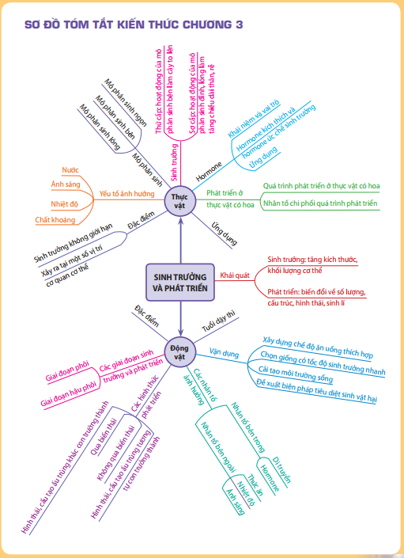

Slide 37
IV. TÀI LIỆU HỖ TRỢ SGK
Ngoài SGK, NXB Giáo dục Việt Nam còn có các sách bổ trợ như sách giáo viên (SGV), sách bài tập (SBT) và đặc biệt là nguồn hỗ trợ học liệu điện tử ở trang Hành trang số và Tập huấn nhằm hỗ trợ GV, HS trong quá trình giảng dạy và học tập.

Slide 38
Sách giáo viên
Sách giáo viên viết dựa theo Thông tư 5512 của Bộ GD – ĐT:
Hướng dẫn giáo viên cách chuyển đổi phương pháp dạy nặng về truyền thụ kiến thức sang dạy phát triển năng lực và phẩm chất ở HS.
Kết hợp đa dạng các phương pháp dạy học.
Các câu hỏi trong mỗi bài của SGK đều có đáp án.
Mỗi bài đều có mục thông tin bổ sung giúp GV mở rộng kiến thức cần cho hoạt động dạy và học.
Hướng dẫn, hỗ trợ giáo viên trong cách đánh giá kết quả học tập của HS.

Slide 39
Sách bài tập
Hướng dẫn cách phân tích câu hỏi và trả lời câu hỏi sao cho có hiệu quả nhất.
Cung cấp câu hỏi tự luận và câu hỏi trắc nghiệm.
Đáp án trả lời các câu hỏi.

